Slide 1

Русский Авангард
«Не ставить себе никаких границ и пределов в смысле художественных дости­жений.
Всегда пользоваться всеми современными завоеваниями и открытиями в искусстве».
Наталия Гончарова
Рожкова Ольга Викторовна

Slide 2

Русский Авангард
Русский авангард – общий термин для обозначения значительного явления в искусстве, процветавшем в России с 1890 по 1930 гг.
К русскому авангарду можно отнести самые различные новаторские направления: «модернизм», «новое искусство»
Авангард не был единым течением. Художники вступали в союзы, спорили и враждовали. Они обвиняли друг друга в плагиате и, наоборот, находили учеников, которым преподавали свой стиль.

Slide 3
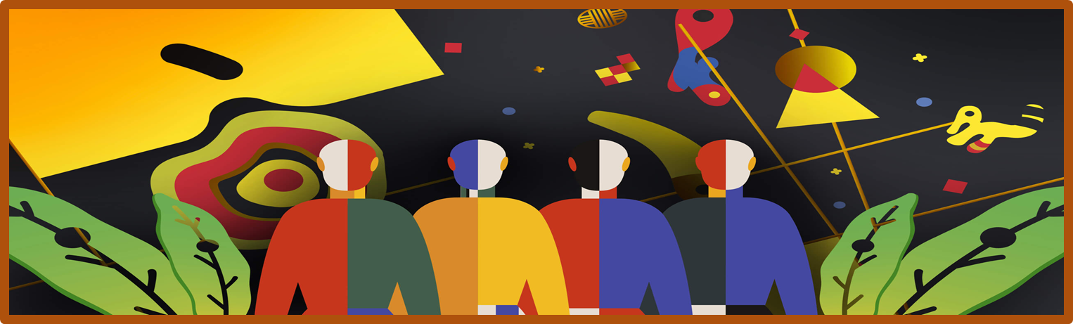
Направления авангарда:
Абстракционизм
Лучизм
Конструктивизм
Кубофутуризм
Супрематизм
Футуризм

Slide 4
Абстракционизм
Направление нефигуративного искусства, отказавшегося от приближённого к действительности изображения форм в живописи и скульптуре. Одна из целей абстракционизма — достижение «гармонизации», создание определённых цветовых сочетаний и геометрических форм, чтобы вызвать у созерцателя разнообразные ассоциации.
В живописи России XX века главными представителями абстракционизма были:
Василий Кандинский
(работавший в Германии, где и создал первые абстрактные композиции), и, считавший себя основоположником нового типа творчества супрематизма,
Казимир Малевич, создатель знаменитого «Чёрного квадрата».

Slide 5
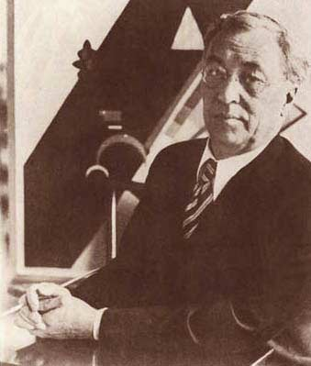
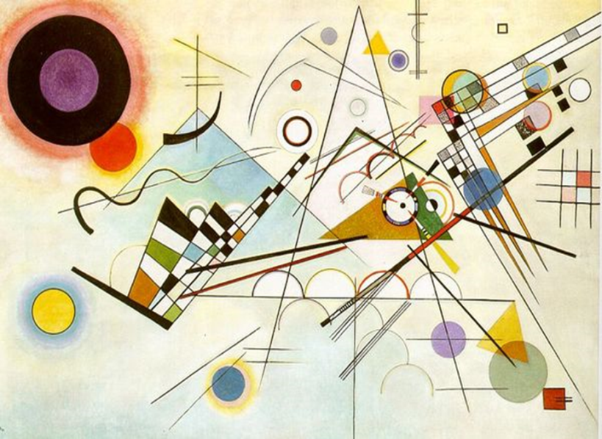
Василий Кандинский
Василий Васильевич Кандинский (1866–1944) — русский художник и теоретик изобразительного искусства, стоявший у истоков абстракционизма.
Эксперименты с цветом и формой - как оторванными от реальности инструментами. Кандинский верил, что у каждого цвета есть звук, слышал их и научно обосновывал свои картины-композиции.

Slide 6
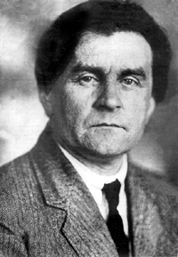
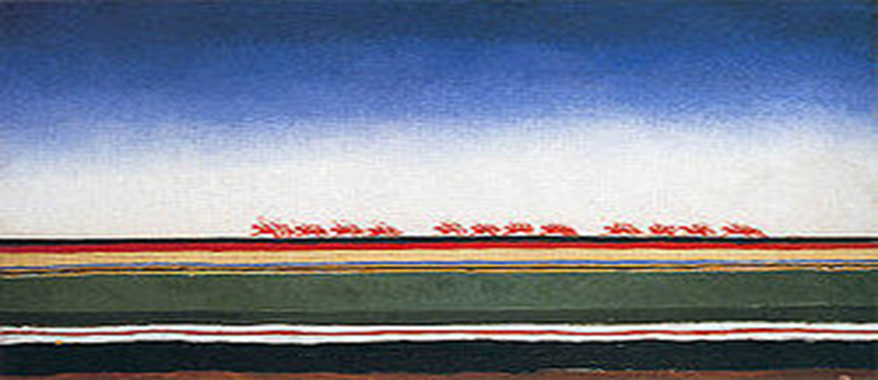
Казимир Малевич
Казимир Малевич родился 11(23) февраля 1879 года в Киеве. Родители Малевича и сам он были поляками по происхождению. У четы Малевичей родилось четырнадцать детей, но только девять из них дожили до зрелого возраста. Казимир был первенцем. Рисовать начал учиться самостоятельно, после того, как в возрасте 15 лет мать подарила ему набор красок. В возрасте 17 лет некоторое время провёл в Киевской художественной школе Н. И. Мурашко.
Написана в 1928—1932 годах.
Картина долгое время была единственной из абстрактных работ художника, признаваемая официальной историей советского искусства, чему способствовало её название и изображение событий Октябрьской революции.
Картина разделена на три части: небо, земля и люди (красная конница). Отношение ширина земли и неба в пропорции 0,618 (золотое сечение). Конница из трех групп по четыре всадника, каждый всадник расплывается, возможно конница из четырёх рядов. Земля нарисована из 12 цветов.

Slide 7
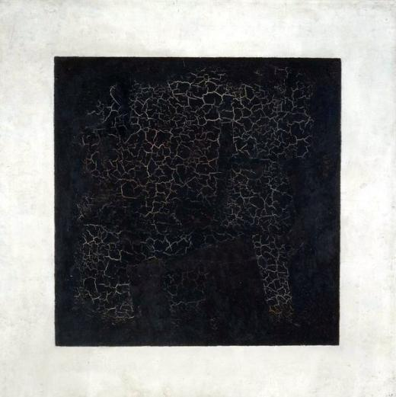
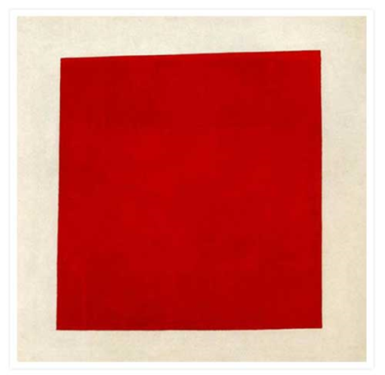
Работа была выполнена летом и осенью 1915 года. Работа была выставлена на футуристической выставке, открывшейся в Петербурге 19декабря 1915 года.
Интересно, что на самом деле «Чёрный квадрат» — это четырёхугольник, ни одна из его сторон не параллельна другой.
И это — принципиальная задумка автора, подразумевающая динамику жизни, постоянное движение. Про «Чёрный квадрат», даже спустя 100 лет после его создания, существует больше вопросов, чем ответов. Например, только в 2015 году стало известно, что картина, экспонируемая в Третьяковской галерее с 1929 года, висела вверх ногами. Это удалось выяснить благодаря исследованию, проведённому сотрудниками музея к 100-летию шедевра.
Написана в 1915 году. Назван на обороте «Женщина в двух измерениях». Представляет собой красный четырёхугольник на белом фоне, несколько отличающийся по форме от квадрата. В 1920 году Малевич писал об этой картине, что «в общежитии он получил ещё значение как сигнал революции».

Slide 8
Лучизм
направление в живописи в русском искусстве 1910-х гг., относится к абстрактному искусству. Основоположниками лучизма стали художники М. Ф. Ларионов и Н. С. Гончарова.
Районизм (Лучизм) — это абстрактное искусство, основанное на вмещении световых спектров и светопередачи. Особое развитие лучизм получил в творчестве С. М. Романовича, который колористические идеи лучизма сделал основой «пространственности» красочного слоя фигуративной картины.

Slide 9
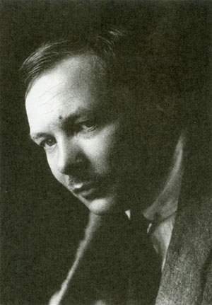
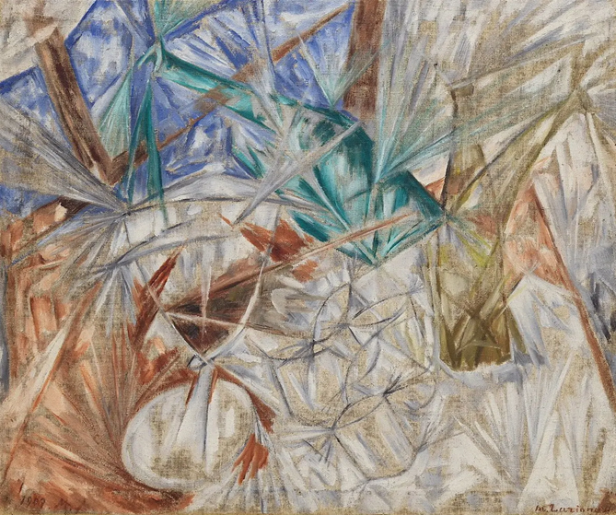
Михаил Васильевич Ларионов
Фактическим создателем одного из направления авангардного искусства, а именно, лучизма был Михаил Васильевич Ларионов.
С начала 1900 годов Ларионов активно участвовал в художественной жизни, выставляясь не только в России, но и в Европе, и большое влияние на Ларионова оказали французские живописцы, с творчеством которых впервые он познакомился в московском собрании С. И. Щукина. На выставке 1909 года в Москве Михаил Ларионов представил первую работу в этом стиле — картину «Стекло». А вскоре в России стали появляться и другие экспериментирующие с лучизмом художники, например Наталия Гончарова Михаил Ле-Дантю, Александр Шевченко, Сергей Романович.
«Стекло», 1909 г.
Михаил Федорович Ларионов

Slide 10
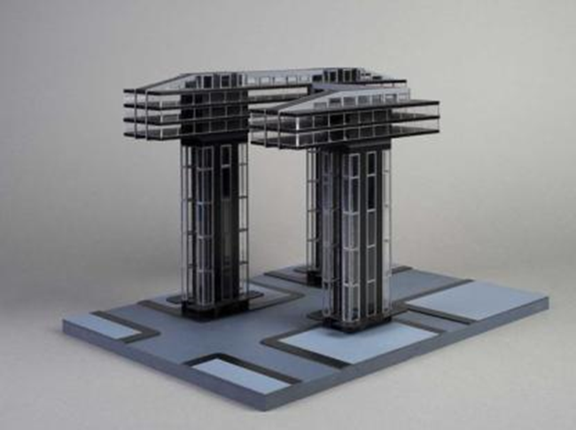
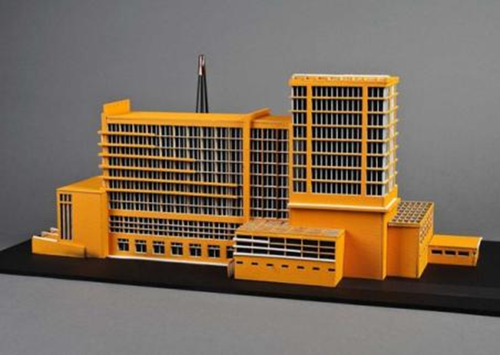
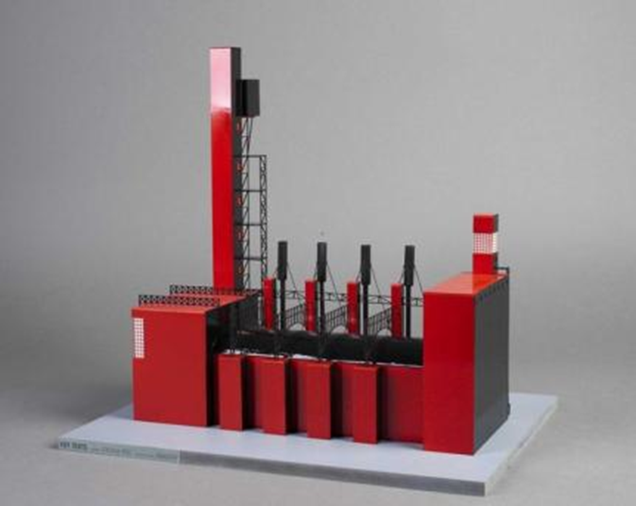
Конструктивизм
Конструктивизм иногда называют «производственным искусством». Он возник после Октябрьской революции в качестве одного из направлений нового, авангардного, пролетарского искусства, хотя, как и любое явление в искусстве.
В условиях непрекращающегося поиска новых форм, подразумевавшем забвение всего «старого», новаторы провозглашали отказ от «искусства ради искусства». Отныне искусство должно было служить… производству.
Конструктивизм в архитектуре

Slide 11
Кубофутуризм
Супрематизм
Направление в искусстве авангарда в начале ХХ века, в живописи соединившее в себе наработки итальянских футуристов (например, Боччони) и французских кубистов (таких, как Брак).
Ольга Розанова, Любовь Попова, Надежда Удальцова, Александра Эстер – художницы, которые внесли значительный вклад в развитие кубофутуризма в России.
К поэтам-кубофутуристам относились Велимир Хлебников, Елена Гуро, Давид и Николай Бурлюки, Василий Каменский, Владимир Маяковский, Алексей Кручёных, Бенедикт Лившиц.
Направление в авангардистском искусстве, основанное в 1-й половине 1910-х гг. К. С. Малевичем. Являясь разновидностью абстракционизма, супрематизм выражался в лишённых изобразительного смысла комбинациях разноцветных плоскостей простейших геометрических очертаний (в геометрических формах прямой линии, квадрата, круга и прямоугольника). На начальном этапе этот термин, восходивший к латинскому корню suprem, означал доминирование, превосходство цвета над всеми остальными свойствами живописи.
Супрематизм стал одним из центральных явлений русского авангарда.

Slide 12
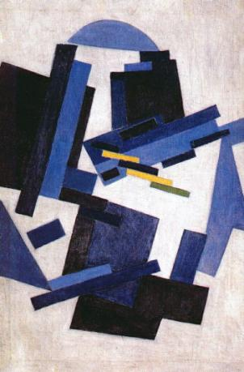
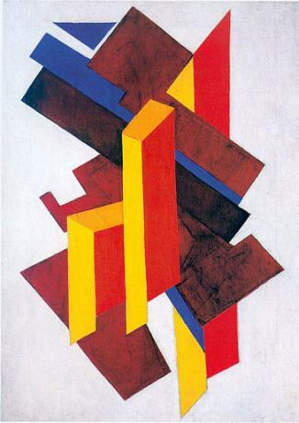
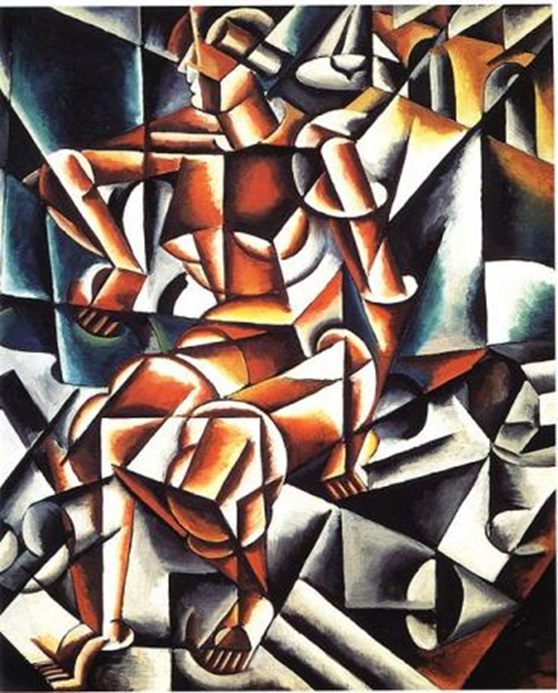
Работы Ольги Розановой
Любовь Попова
«Человек + воздух + пространство.», 1912 г.
Первая картина и вторая – беспредметные композиции 1916 года написания.

Slide 13
Футуризм
Футуризм - одно из направлений русского авангарда; термин, используемый для обозначения группы российских поэтов, писателей и художников, перенявших положения манифеста Томмазо Филиппо Маринетти.
Основные черты:
1) бунтарство, анархичность мировоззрения, выражение массовых настроений толпы;
2) отрицание культурных традиций, попытка создать искусство, устремлённое в будущее;
3) бунт против привычных норм стихотворной речи, экспериментаторство в области ритмики, рифмы, ориентация на произносимый стих, лозунг, плакат;
4) поиски раскрепощённого «самовитого» слова, эксперименты по созданию «заумного» языка.

Slide 14
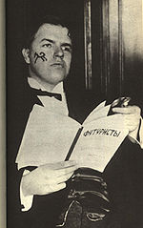
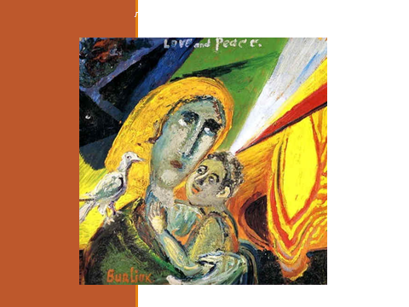
Давид Бурлюк.
Родился 9 (21) июля 1882 в семье агронома-самоучки. В детстве потерял глаз в драке с родным братом. Ходил со стеклянным глазом, это стало частью его стиля. В 1898—1910 учился в Казанском и Одесском художественных училищах. В печати дебютировал в 1899.
Картины и рисунки Бурлюка разбросаны по всему свету в музеях и частных коллекциях. «Отец российского футуризма», Бурлюк принимал активное участие в выступлениях футуристов, являясь их теоретиком, поэтом, художником и критиком.

Slide 15



Творческое Задание:
Создание рисунка в стиле
«Модернизм» и «Новое искусство»
Изучив различные новаторские направления,
создадим особое настроение и рисунок:
«Музыка и цвет, форма и идея»
1. Подумай и назови свою композицию:
«Музыка города» или «Ночные огни», или «Морской ветер» и т.д.
2. Для творческой работы используем художественные материалы:
- маркеры, фломастеры и ручки
- акварельные краски или гуашь
3. При помощи выразительных средств графики: точка, линия, пятно составим композицию. Используя цвет создадим фон и определим композиционный центр (доминанту).

Slide 16
